Slide 1
TRƯỜNG TIỂU HỌC PHÚC LỢI
MÔN TIN HỌC 3
Bài 4: Chọn phông chữ, cỡ chữ

Slide 2




Chinh
Phục
Rừng
Xanh

Slide 3



3
2
1
ÔN BÀI CŨ
Câu 1: Để gõ dấu sắc theo kiểu gõ Telex em gõ phím chữ S?
A. Đúng
B. Sai

Slide 4

3
2
1
ÔN BÀI CŨ
Câu 2: Để gõ dấu hỏi theo kiểu gõ Telex em gõ phím?
A. Phím F
B. Phím X
C. Phím R
D. Phím J

Slide 5


3
2
1
ÔN BÀI CŨ
Câu 3: Để gõ dấu huyền bằng kiểu gõ Telex em gõ phím?
A. Phím R
B. Phím F
C. Phím J
D. Phím X

Slide 6




Chào mừng bạn
đến với rừng xanh

Slide 7
Chủ đề 3
SOẠN THẢO VĂN BẢN
Bài 4: Chọn phông chữ, cỡ chữ
BÀI 4: CHỌN PHÔNG CHỮ, CỠ CHỮ

Slide 8
Mục tiêu:
Biết cách chọn được phông chữ, cỡ chữ khi soạn thảo văn bản.

Slide 9

BÀI 4: CHỌN PHÔNG CHỮ, CỠ CHỮ
A. HoẠT ĐỘNG CƠ BẢN
1. Nhận xét đặc điểm của 2 đoạn văn bản dưới đây.
Vừa qua tổ chức WHO.
Công bố đại dịch… ôi trời lo ghê.
Từ thành phố tới nhà quê.
Ai ai cũng sợ dịch về “nhà ta”.
Iran cho tới Italia.
Nơi nào có dịch cũng xem ra khó lường.
Việt Nam đã rất khẩn trương
Không cho Covid có đường thoát ra
Các khu du lịch, nhà hàng
Đã ngừng đón cả khách sang, khách giầu.
Học sinh nghỉ học đã lâu.
Không lên lớp nữa, bắt đầu Online.

Slide 10
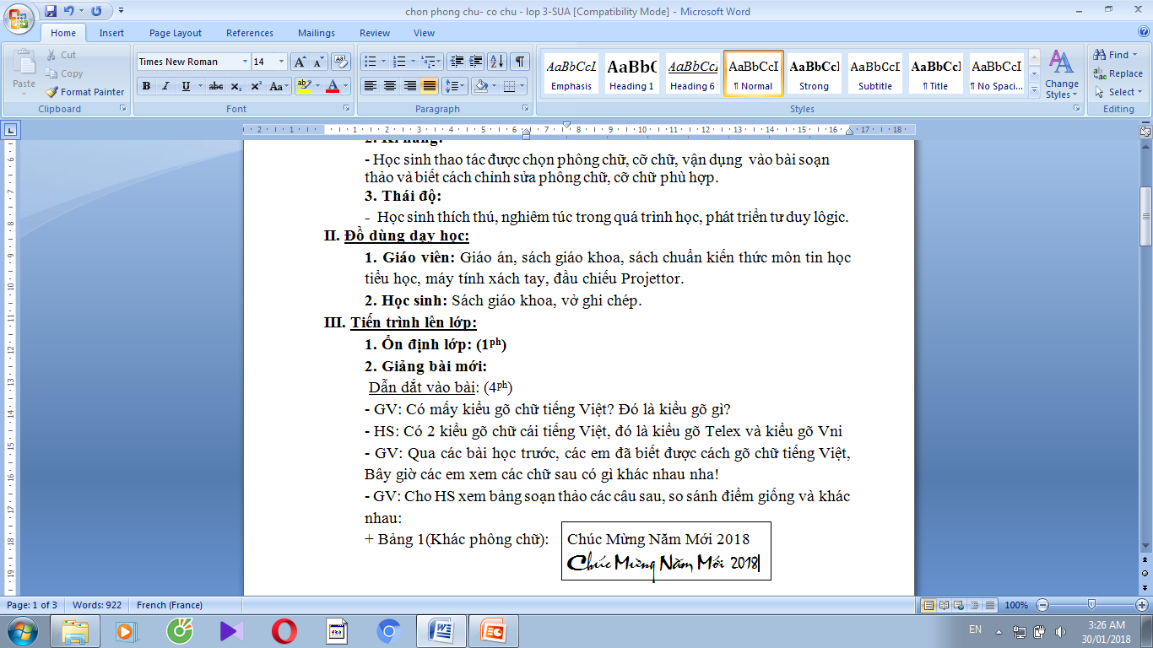
2. Chọn phông chữ, cỡ chữ
a. Em hãy chỉ ra vị trí của các nút lệnh sau trong thẻ Home trên phần mềm Word
Chọn phông chữ
Chọn phông chữ

Slide 11
b. Thực hiện các thao tác ở cột “thao tác”, sau đó quan sát thay đổi trên màn hình, điền vào chỗ chấm (…) để được câu đúng
Thao tác | Kết quả trên màn hình
Chọn nút lệnh bên phải ô phông chữ. | Xuất hiện danh sách các phông chữ để lựa chọn.
Chọn phông chữ Times New Roman, sau đó gõ vài từ. | Chữ hiện ra trên trang soạn thảo có phông là Times New Roman, cỡ chữ là……
Chọn nút lệnh bên phải ô cỡ chữ. | Xuất hiện danh sách các số thể hiện kích cỡ chữ khác nhau.
Chọn số 20 rồi gõ vài từ. | Chữ hiện lên có cỡ…..

Slide 12
Cách chọn cỡ chữ, phông chữ trong phần mềm Word?h

Slide 13
2. Chọn phông chữ, cỡ chữ
Bước 1: Chọn nút lệnh bên phải ô phông chữ để chọn phông chữ.
Bước 2: Chọn nút lệnh bên phải ô cỡ chữ để chọn cỡ chữ.
Bước 3: Soạn thảo văn bản.

Slide 14
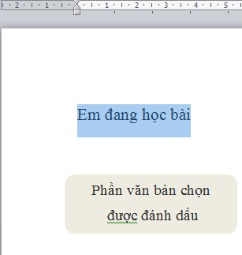
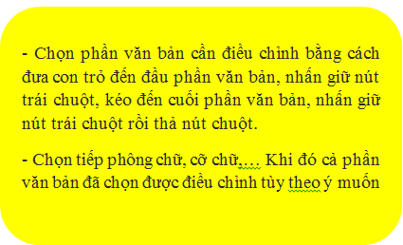
3. Thay đổi phông chữ, cỡ chữ cho một phần văn bản

Slide 15
Cách thay đổi cỡ chữ, phông chữ trong phần mềm Word?h

Slide 16
3. Thay đổi phông chữ, cỡ chữ một phần văn bản
Bước 1: Chọn phần văn bản muốn thay đổi phông chữ, cỡ chữ.
Bước 2: Chọn phông chữ, cỡ chữ.

Slide 17
B. HoẠT ĐỘNG thực hành
1. Thực hiện các yêu cầu sau:
Gõ một câu tiếng Việt tùy ý có phông Arial, cỡ chữ 17
Gõ một câu tiếng Việt tùy ý có phông Times New Roman, cỡ chữ 14
Gõ một câu tiếng Việt tùy ý có phông Tahoma, cỡ chữ 12
2. Soạn văn bản theo mẫu và lưu văn bản vào máy tính.

Slide 18
BÀI 4: CHỌN PHÔNG CHỮ, CỠ CHỮ
EM CẦN GHI NHỚ
✦ Có hai cách để thay đổi phông chữ, cỡ chữ trong văn bản.
- Cách 1: Chọn phông chữ, cỡ chữ rồi gõ nội dung văn bản.
- Cách 2: Gõ nội dung văn bản, chọn phần văn bản muốn thay đổi rồi chọn phông chữ, cỡ chữ cho phần văn bản đã chọn

Slide 19



Chúc các em học tốt

